Slide 1

Haga clic para comenzar ...

Slide 2



Manténgase Seguro Trabajando en el Calor
Notes:
Stay Safe Working in the Heat

Slide 3
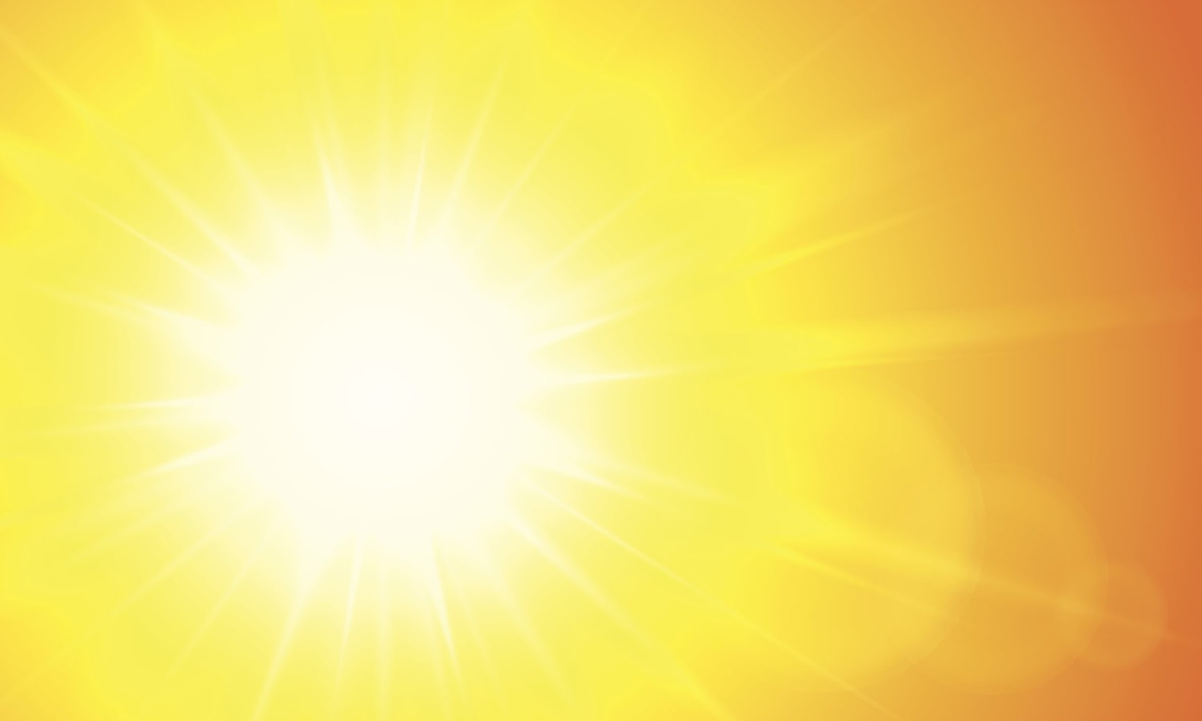
¿Qué está en Riesgo?
Cada año, decenas de trabajadores mueren y miles más se enferman mientras trabajan en condiciones de calor extremo o humedad.
Hay una variedad de enfermedades por el calor y pueden afectar a cualquier persona, independientemente de su edad o condición física.
Notes:
What’s at Stake?
Every year, dozens of workers die and thousands more become ill while working in extreme heat or humid conditions. More than 40 percent of heat-related worker deaths occur in the construction industry, but workers in every field are susceptible. There are a range of heat illnesses and they can affect anyone, regardless of age or physical condition.

Slide 4
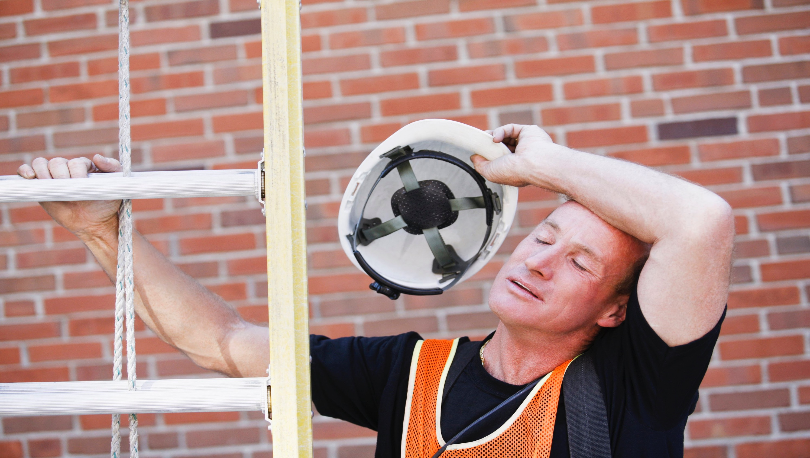
¿Cuál es el Peligro?
La combinación de calor y humedad puede ser una seria amenaza para la salud durante el verano.
Los calambres por calor son dolores musculares generalmente causados por la pérdida de sales corporales y fluidos durante la sudoración.
El agotamiento por calor es el siguiente problema de salud más serio relacionado con el calor.
El golpe de calor ocurre cuando el sistema de regulación de temperatura del cuerpo falla y la temperatura del cuerpo aumenta a niveles críticos (más de 104 ° F).
Notes:
What’s the Danger?
The Heat
The combination of heat and humidity can be a serious health threat during the summer months. If you work outside (for example, at a beach resort, on a farm, at a construction site) or in a kitchen, laundry, or bakery you may be at increased risk for heat-related illness.
Heat-related Illnesses
There are three kinds of major heat-related disorders—heat cramps, heat exhaustion and heat stroke. You need to know how to recognize each one and what first aid treatment is necessary.
Heat Cramps are muscle pains usually caused by the loss of body salts and fluid during sweating.
Heat Exhaustion is the next most serious heat-related health problem. The signs and symptoms of heat exhaustion are:
Headache
Nausea
Dizziness
Weakness
Irritability
Confusion
Thirst
Heavy sweating; and
A body temperature greater than 100.4°F.
Heat stroke occurs when the body’s temperature regulating system fails and body temperature rises to critical levels (greater than 104°F). This is a medical emergency that may result in death! The signs of heat stroke are:
Confusion
Red, hot, dry skin – lack of sweating
Loss of consciousness
Seizures

Slide 5
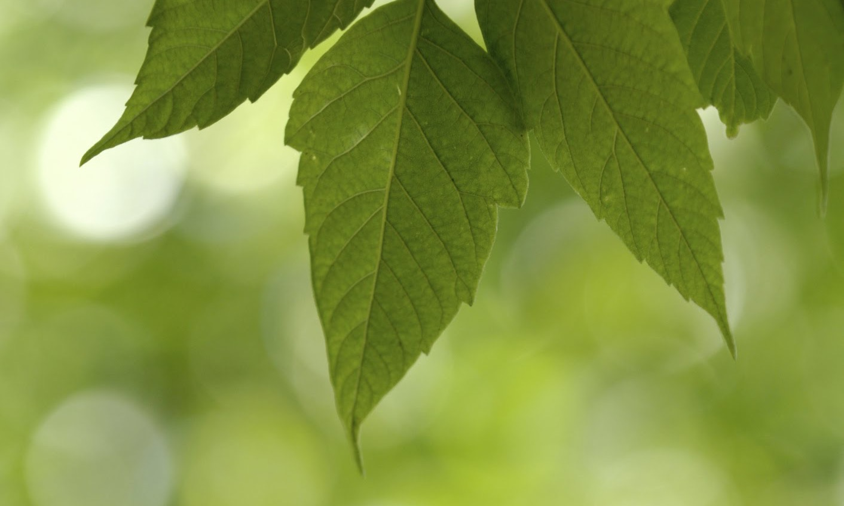
Como Protegerse
Tome estas precauciones generales:
Beba agua frecuentemente y tome descansos cortos con sombra.
Use ropa transpirable de color claro, suelta.
Coma comidas más pequeñas: evite la cafeína, el alcohol y el azúcar.
Trabaje en la sombra si es posible.
Tenga en cuenta que los equipos pueden aumentar el estrés por calor.
Averigüe si sus medicamentos y el calor no se mezclan.
Notes:
How to Protect Yourself
When working in the heat take these general precautions:
Drink small amounts of water frequently and take frequent short breaks in the shade.
Wear light-colored, loose-fitting, breathable clothing—cotton is good.
Eat smaller meals before work activity and avoid caffeine and alcohol or large amounts of sugar.
Work in the shade if possible and realize that equipment such as respirators or protective coveralls can increase heat stress.
Find out from your health care provider if your medications and heat don’t mix.

Slide 6
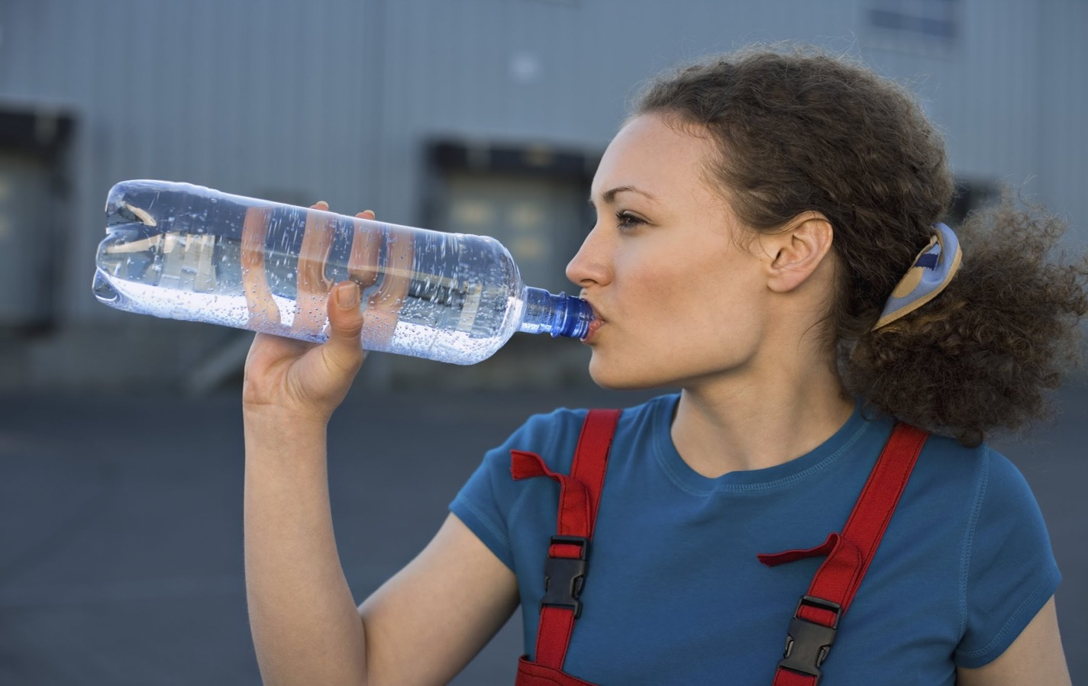
Como Protegerse
Calambres por Calor
Si experimenta calambres por calor, comience a reemplazar la pérdida de líquidos con agua potable y / o líquidos de reemplazo de carbohidratos y electrolitos (por ejemplo, bebidas deportivas) cada 15 a 20 minutos.
Notes:
Heat Cramps
If you experience heat cramps start replacing fluid loss by drinking water and/or carbohydrate-electrolyte replacement liquids (e.g., sports drinks) every 15 to 20 minutes.

Slide 7
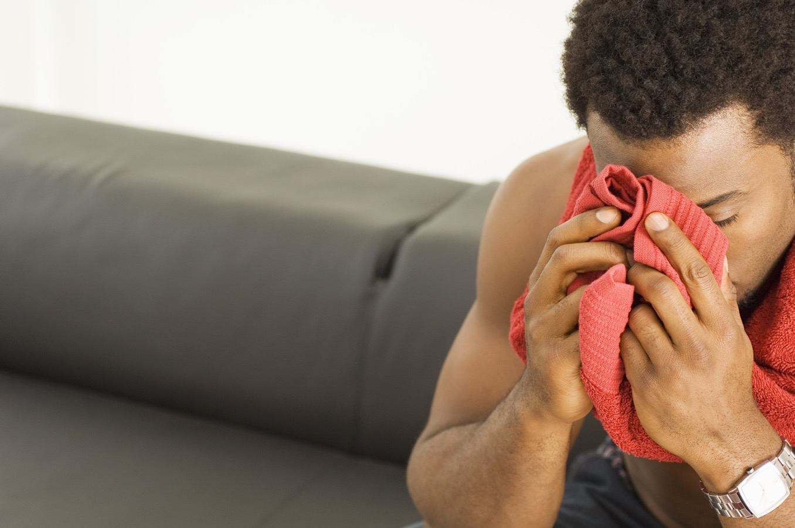
Como Protegerse
Agotamiento por Calor
Saque a la persona del calor y haga que comience a beber líquidos.
Use una compresa fría en la cabeza, el cuello y la cara o haga que se laven la cabeza, la cara y el cuello con agua fría.
Aliente sorbos frecuentes de agua fría.
Si los síntomas empeoran, llame al 911 y obtenga ayuda de inmediato.
De lo contrario, llévelos a una clínica o sala de emergencias para una evaluación médica y tratamiento.
Notes:
Heat Exhaustion
Treatment and response for heat exhaustion:
Get the person out of the heat or hot area and have them begin drinking liquids.
Use a cold compress on their head, neck, and face to cool them, or have the worker wash his or her head, face and neck with cold water.
Encourage frequent sips of cool water.
Make sure that someone stays with them until help arrives. If symptoms worsen, call 911 and get help immediately.
Otherwise, get the person to a clinic or emergency room for medical evaluation and treatment.

Slide 8
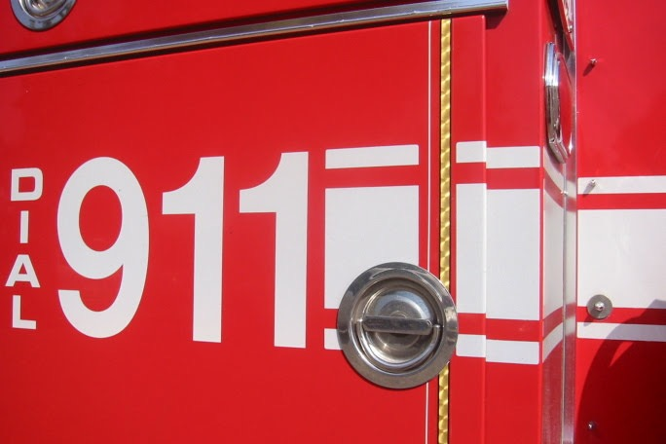
Como Protegerse
Golpe de Calor
Una emergencia que pone en peligro la vida: obtenga ayuda médica de inmediato.
Llama al 911.
Hasta que llegue la ayuda, mueva al trabajador a una zona sombreada y fresca y quite la mayor cantidad de ropa posible.
Moje al trabajador con agua fría y use un ventilador para acelerar el enfriamiento de la victima.
Coloque paños mojados y fríos, toallas mojadas o hielo por todo el cuerpo o empape la ropa del trabajador con agua fría.
Notes:
Heat Stroke
Workers experiencing heat stroke have a very high body temperature and may stop sweating. They may also not be aware of what is happening to them or be able to take care of themselves. This is a life-threatening emergency and you must get medical help immediately.
Call 911.
Until medical help arrives, move the worker to a shady, cool area and remove as much clothing as possible.
Wet the worker with cool water and use a fan or fan the victim to move the air to speed cooling.
Place cold wet cloths, wet towels or ice all over the body or soak the worker’s clothing with cold water.

Slide 9

Conclusión
Trabajar bajo el calor puede ser peligroso y mortal si no te tomas el tiempo de acostumbrarte, beber mucha agua y tomar descansos frecuentes y con sombra.
Notes:
Final Word
Working in the heat can be dangerous and deadly if you don’t take time to get used to it, drink plenty of water, and take frequent, shady rest breaks.

